Slide 1


Динамика развития конфликта.
Ворожейкина Лариса Ивановна
Старший преподаватель кафедры общей и клинической психологии

Slide 2
Содержание
Конфликт как социально-психологический процесс.
Стадии и фазы развития конфликта.
Возникновение и осознание объективной конфликтной ситуации.
Протекание конфликта, переход к конфликтному поведению.
Завершение конфликта.
Критерии разрешенности конфликта

Slide 3

Конфликт как социально-психологический процесс.
Конфликт (от лат. Conflictus - столкновение) – столкновение противоположно направленных, несовместимых друг с другом тенденций в сознании отдельно взятого индивида, в межличностных взаимодействиях или личностных отношениях индивидов или групп людей, связанное с острыми отрицательными эмоциональными переживаниями

Slide 4
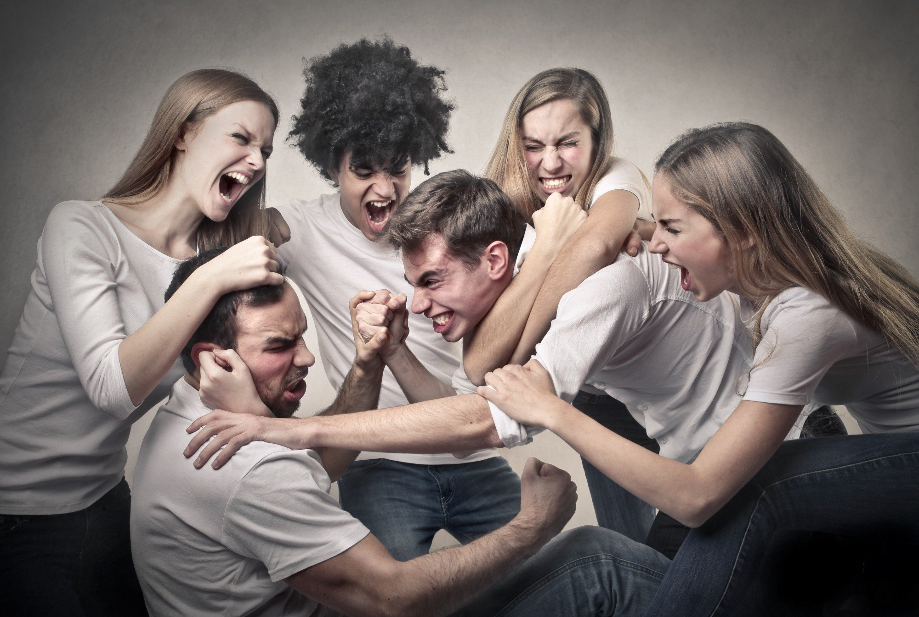
В основе любого конфликта лежит ситуация, включающая либо противоположные позиции сторон по какому-то вопросу, либо противоположные цели или средства их достижения в данных обстоятельствах, либо несовпадение интересов, желаний, влечений оппонентов и т.п. Конфликтная ситуация, таким образом, предполагает обязательное наличие субъектов и объектов конфликта.
Однако, чтобы конфликт начал развиваться, необходим инцидент, когда одна из сторон начинает действовать, ущемляя интересы другой. Если противоположная сторона отвечает тем же, конфликт из потенциального перерастает в актуальный и может развиваться в дальнейшем как прямой или опосредованный, конструктивный, стабилизирующий или деструктивный.

Slide 5
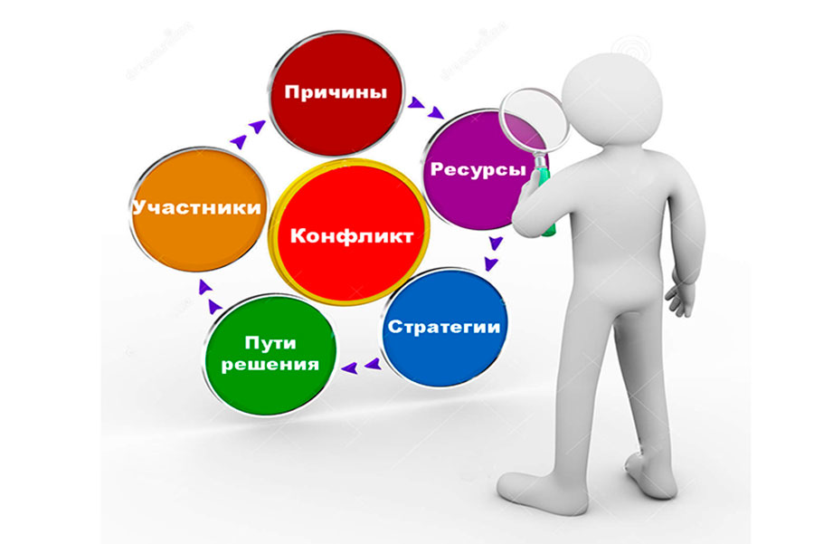
Для предотвращения отрицательных последствий и использования конфликта в конструктивных целях необходимо установить его истинные внутренние и внешние причины, понять и спрогнозировать ход его дальнейшего развития. Объективный анализ конфликтной ситуации позволяет определить ее структуру, составными частями которой станут участники (оппоненты) и субъект или объект конфликта.

Slide 6

Первая формула конфликта:
Конфликтная ситуация + инцидент = конфликт
Конфликтная ситуация и инцидент независимы друг от друга.
Разрешить конфликт – устранить конфликтную ситуацию и «исчерпать» инцидент.
Вторая формула конфликта:
Сумма двух или более конфликтных ситуация + инцидент = конфликт.
Конфликтные ситуации могут быть независимыми, не вытекающими одна из другой. Данная формула дополняет первую, в соответствии с которой, каждая из конфликтных ситуаций своим проявлением играет роль инцидента для другой.
Следовательно, разрешить конфликт – устранить каждую из конфликтных ситуаций.

Slide 7
6 правил формулирования конфликтной ситуации:
Ключевую роль в разрешении конфликта играет правильное формулирование конфликтной ситуации.
Конфликтная ситуация – то, что надо устранить. Соответственно, не годятся формулировки6 «конфликтная ситуация – в этом человеке». Устранить человека мы не можем.
Конфликтная ситуация всегда возникает раньше конфликта. Конфликт возникает одновременно с инцидентом.
Формулировка должна показывать, что делать. Задавайте себе вопрос «почему?» до тех пор, пока не докопаетесь до первопричины, из которой проистекают другие.
Сформулируйте конфликтную ситуацию своими словами, по возможности не повторяя описание конфликта. Суть в том, что при рассмотрении конфликта обычно много говорится о видимых сторонах, т.е. о самом конфликте и инциденте. К пониманию конфликтной ситуации мы приходим после некоторых умозаключений и обобщений разнородных составляющих.
В формулировке обойдитесь минимумом слов. Когда слов много, мысль не конкретна, появляются побочные нюансы и т.п.

Slide 8
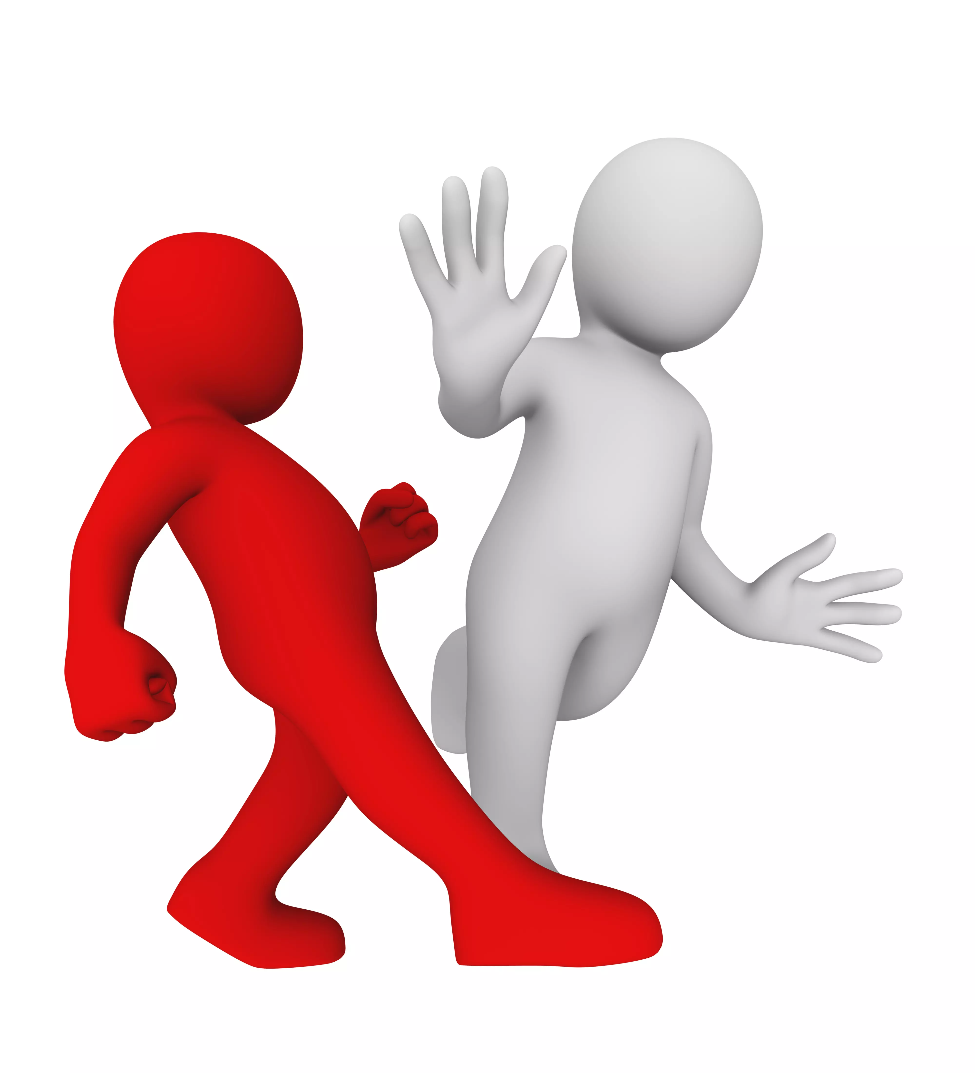
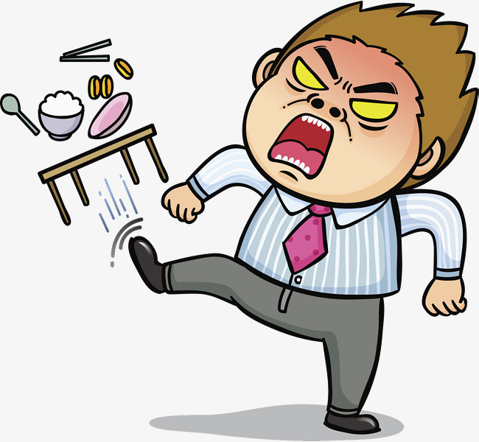
Типология личности в плане её конфликтности или конфликтогености
Демонстративный
Стремится быть в центре внимания, пользоваться успехом. Даже при отсутствии каких-либо оснований могут пойти на конфликт, чтобы хоть таким способом быть на виду
Ригидный
Эти люди отличаются честолюбием, завышенной самооценкой, нежеланием и неумением считаться с мнением окружающих. Поведение их отличается бесцеремонностью, переходящей в грубость.

Slide 9


Типология личности в плане её конфликтности или конфликтогености
Неуправляемые
Эти люди отличаются импульсивностью, непродуманностью, непредсказуемостью поведения, отсутствием самоконтроля. Поведение – агрессивное, вызывающее.
Сверхточные
Это добросовестные работники, особо скрупулёзные, подходящие ко всему (начиная с себя) с позиций завышенных требований. Всякого, кто не удовлетворяет этим требованиям, подвергают резкой критике. Характеризуются повышенной тревожностью, проявляющейся в подозрительности. Отличаются повышенной чувствительностью к оценкам со стороны окружающих. Все эти особенности нередко приводят к неустроенности личной жизни.

Slide 10
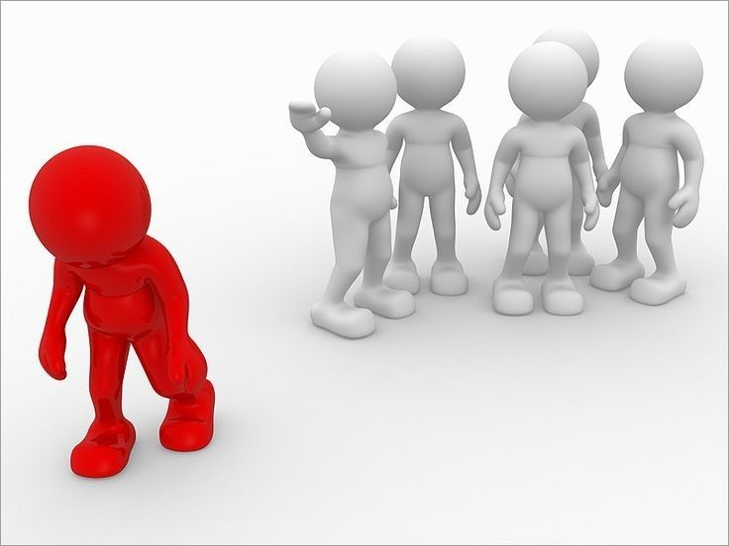

Типология личности в плане её конфликтности или конфликтогености
Рационалисты
Расчётливые люди, готовые к конфликту в любой момент, когда есть реальная возможность достигнуть через конфликт личных (карьеристических или меркантильных) целей. Долгое время могут исполнять роль беспрекословного подчинённого, например, пока не «закачается кресло» под начальником. Тут рационалист и проявит себя, первым предав руководителя.
Безвольные
Отсутствие собственных убеждений и принципов может сделать безвольного человека орудием в руках лица, под влиянием которого тот оказался. Опасность этого типа происходит из того, что чаще всего безвольные имеют репутацию добрых людей, от них не ждут никакого подвоха. Поэтому выступление такого человека в качестве инициатора конфликта воспринимается коллективом так, что «его устами глаголет истина».

Slide 11
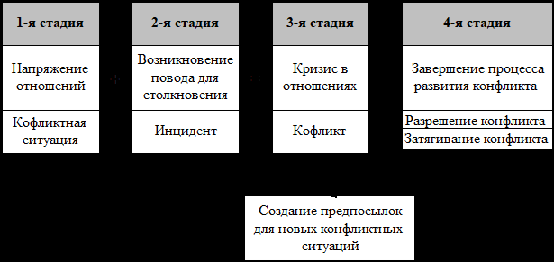
2. Стадии и фазы развития конфликта.

Slide 12
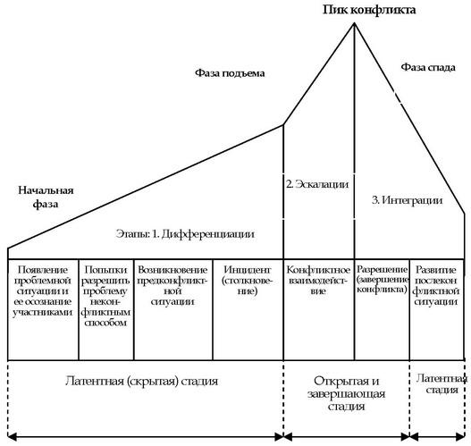

Slide 13
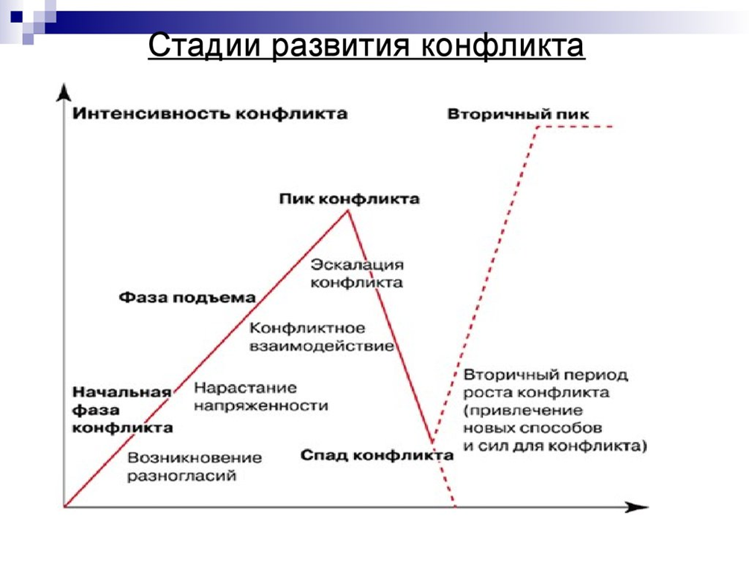

Slide 14
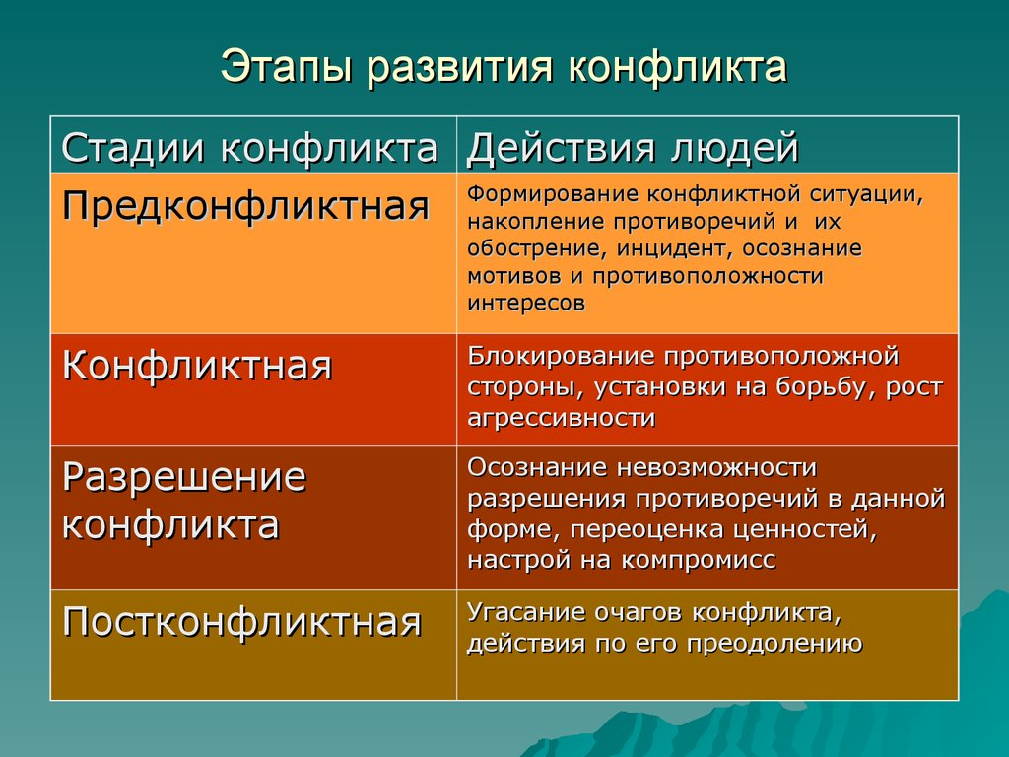

Slide 15
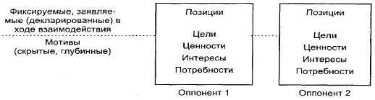
3. Возникновение и осознание объективной конфликтной ситуации.
Мотивы в конфликте – это побуждения к вступлению в конфликт, связанные с удовлетворением потребностей оппонента, совокупность внутренних и внешних условий вызывающих конфликтную активность субъекта. В конфликте часто сложно выявить истинные мотивы оппонентов, так как они в большинстве случаев скрывают их, предъявляя в позициях и декларируемых целях мотивировку участия в конфликте, которая отличается от первичных мотивов.

Slide 16
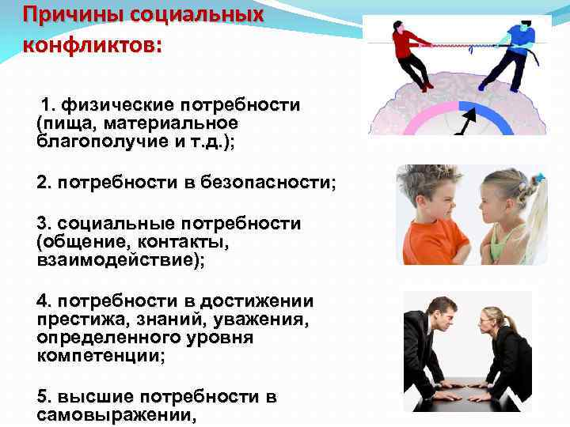
Базисным побудителем активности оппонента в конфликте являются его потребности. Они представляют собой состояния субъекта, создаваемые испытываемой оппонентом нуждой в объектах (ресурсы, власть, духовные ценности), необходимых для его существования и развития, выступающих источником его активности.
Потребности в безопасности, признании, идентичности, социальной принадлежности и т.п. присущи как отдельному индивиду, так и социальным группам, целым обществам и государствам.
По мнению Д. Бертона, «…только те организационные усилия, которые полностью удовлетворяют основные человеческие потребности, могут принести подлинное завершение конфликта».

Slide 17
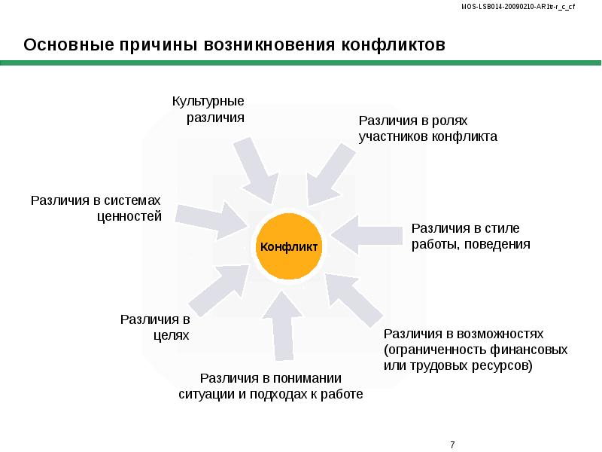
Близки к интересам оппонентов и ценности, которые они могут отстаивать в конфликте. Это могут быть:
общечеловеческие ценности (например, истинность суждения, идеи, справедливость решения),
ценности, выраженные в каком-то конкретном произведении культуры,
личностные ценности (чувство собственного достоинства, честь, самооценка и т.п.).
Мотивы индивида, группы не возникают сами по себе и часто определяются ситуацией, условиями, в которых он находится. Зачастую протекающие в обществе социально-дезорганизующие процессы деформируют общественное сознание, которое реализуется и преломляется через потребности, интересы и, следовательно, через цели, поступки и действия конкретных людей и групп.

Slide 18
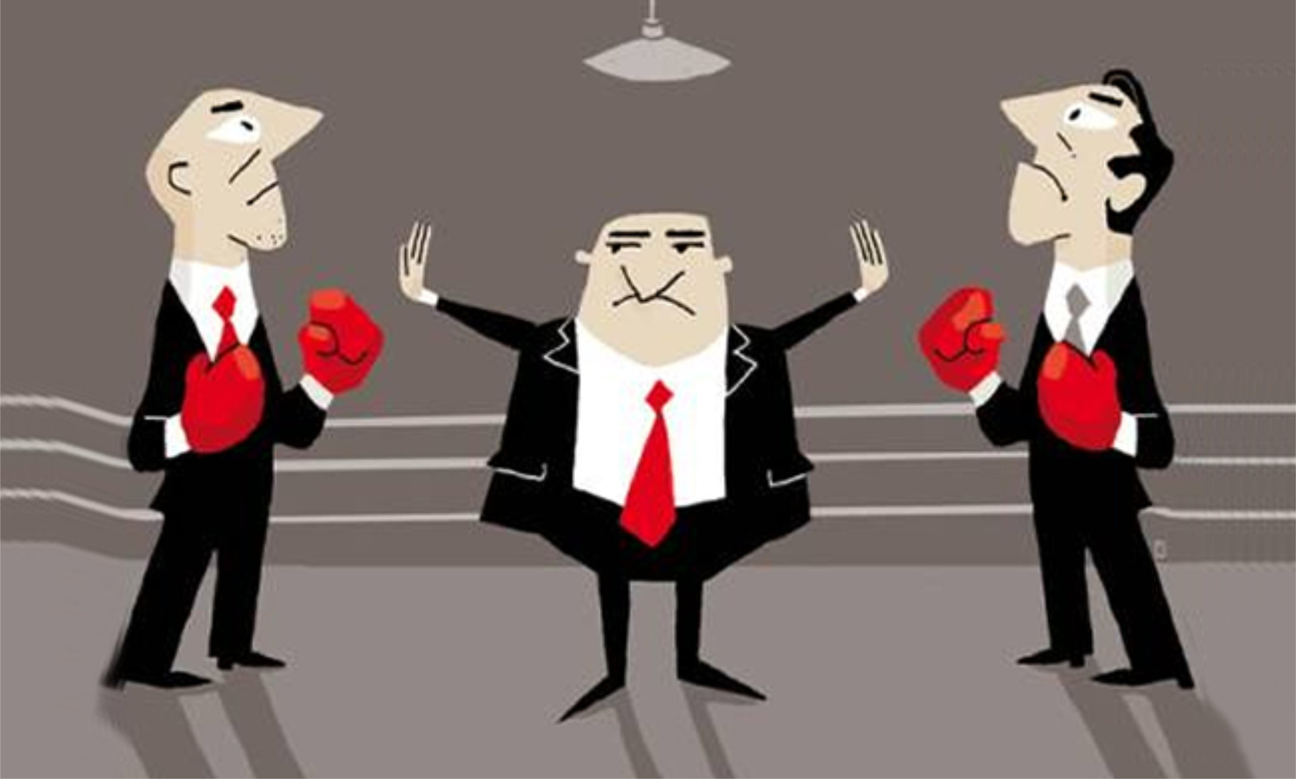
Мотивы противодействующих сторон конкретизируются в их целях. Цель — это осознанный образ предвосхищаемого результата, на достижение которого направлены действия человека. Целью субъекта в конфликте является его представление о конечном результате конфликта, его предвосхищаемый полезный (с точки зрения личности или общественной, групповой значимости) результат. В конфликте можно выделить стратегические и тактические цели оппонентов. Основная цель оппонента — овладение объектом конфликта, ей подчинены тактические цели. Однако в зависимости от развития конфликта эта основная цель может быть заменена на другую (нанесение максимального ущерба — материального, морального, психологического — оппоненту), которая в начале конфликта выступала как цель-средство.

Slide 19
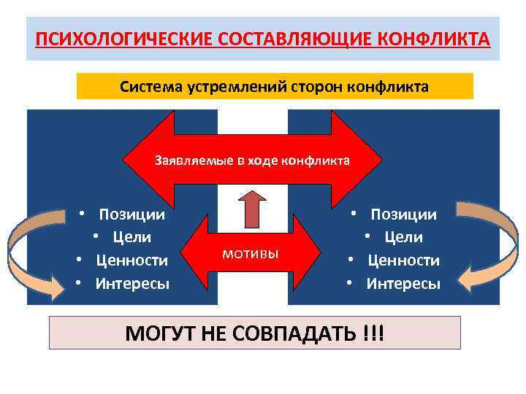
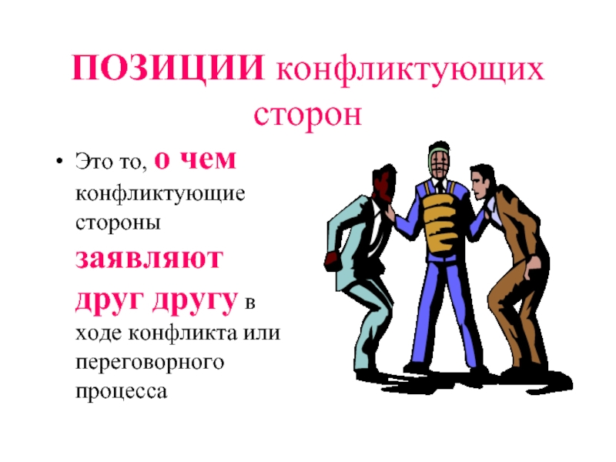
Последним элементом, самой видимой частью устремлений человека, социальной группы в конфликте, который обычно анализируется и берется в расчет, является позиции.
Это система отношений оппонента к элементам конфликтной ситуации, проявляющаяся в соответствующем поведении и поступках.
Другими словами, это совокупность фактических прав, обязанностей и возможностей оппонента, реализующихся в конкретной конфликтной ситуации посредством общения, поведения и деятельности. Позиция характеризуется, с одной стороны, динамичностью и гибкостью, с другой — относительной устойчивостью

Slide 20
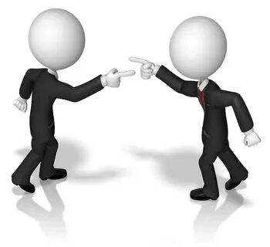
4. Протекание конфликта, переход к конфликтному поведению.
Конфликтное поведение.
Состоит из противоположно направленных действий участников конфликта. Этими действиями реализуются скрытые от внешнего восприятия процессы в мыслительной, эмоциональной и волевой сферах оппонентов. Чередование взаимных реакций, направленных на реализацию интересов каждой стороны и ограничение интересов оппонента, составляет видимую социальную реальность конфликта. Поскольку действия оппонентов в большой степени влияют друг на друга, вытекают из предыдущих действий другого, т. е. взаимообусловливаются, то в любом конфликте они приобретают характер взаимодействия.

Slide 21
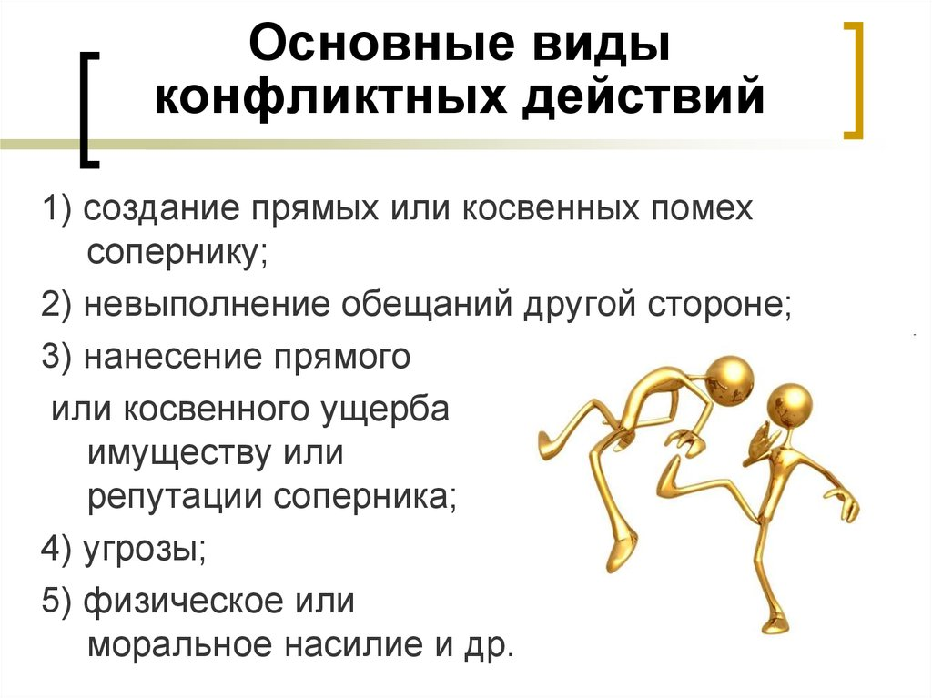
Конфликтное поведение имеет свои принципы, стратегии (способы) и тактики (приемы). Среди основных принципов конфликтного противоборства выделяют (Н.В.Крогиус): концентрацию сил; координацию сил; нанесение удара по наиболее уязвимому пункту в расположении противника; экономию сил и времени и др.

Slide 22
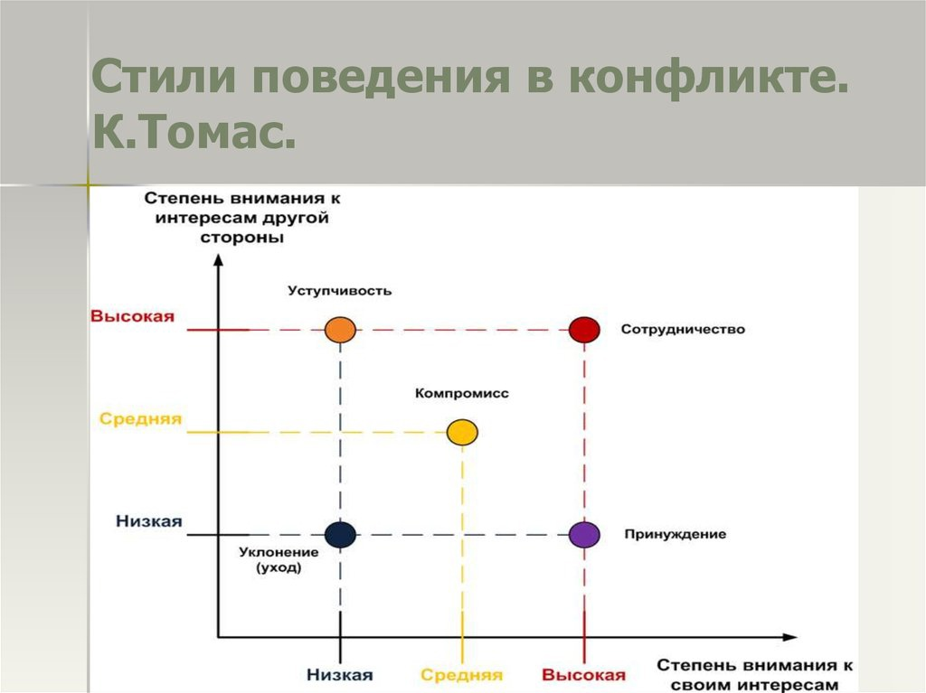
Стратегия поведения в конфликте рассматривается как ориентация личности (группы) по отношению к конфликту, установка на определенные формы поведения в ситуации конфликта.

Slide 23
Соперничество (конкуренция) заключается в навязывании Другой стороне предпочтительного для себя решения.
Сотрудничество (проблемно-решающая стратегия) позволяет осуществить поиск такого решения, которое удовлетворяло бы обе стороны.
Компромисс предполагает взаимные уступки в чем-то важном и принципиальном для каждой из сторон.
Применение стратегии приспособление (уступка) основывается на понижении своих стремлений и принятии позиции оппонента.
При избегании (бездействии) участник находится в ситуации конфликта, но без в сяких активных действий по его разрешению.

Slide 24
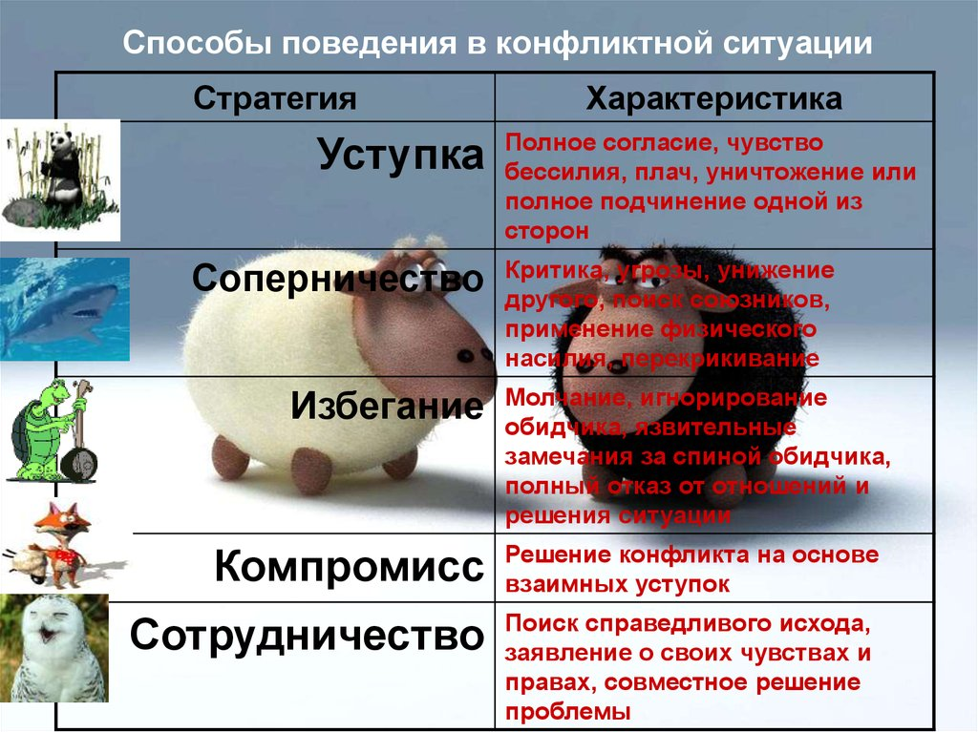
Как правило, в конфликте используются комбинации стратегий, порой доминирует одна из них.
Например, в значительной части конфликтов по вертикали в зависимости от изменения обстановки оппоненты меняют стратегию поведения, причем подчиненные идут на это в полтора раза чаще, чем руководители — 71% и 46% соответственно.
Порой конфликт начинается с кооперативного поведения, однако при его неудаче в ход пускается соперничество, которое может также оказаться неэффективным. Тогда вновь происходит обращение к сотрудничеству, что приводит к успешному разрешению конфликта

Slide 25
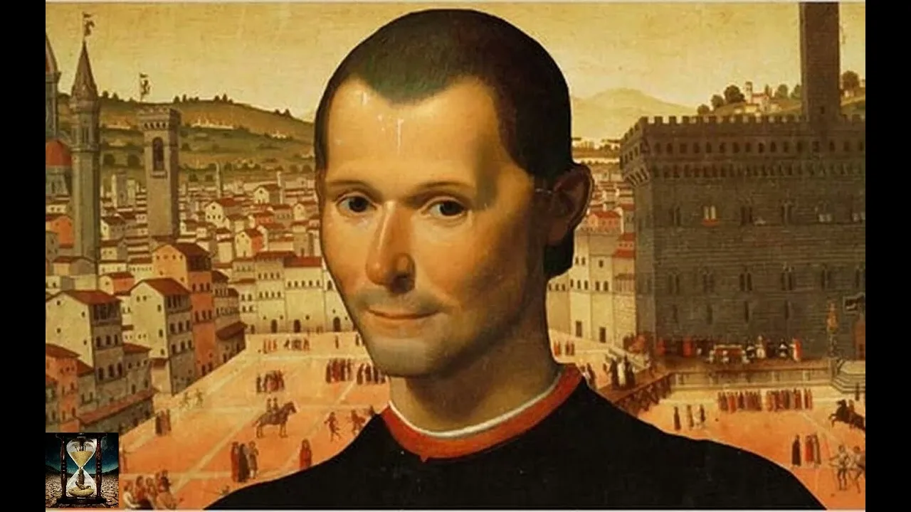
Соперничество — наиболее часто применяемая стратегия: оппоненты пытаются реализовать данный способ достижения своей цели в более чем 90% конфликтов. Это и понятно. Собственно конфликт и заключается в противоборстве, подавлении оппонента. Поэтому личность или группа идут на конфликт, так как другими способами договориться с оппонентом не удается.
По этой причине тактические приемы соперничества более разнообразны, чем те, которые позволяют реализовать другие стратегии. Исторически сложилось так, что именно данные средства воздействия совершенствовались в большей мере, чем миротворческие. Обычно задача определялась таким образом — оппонент должен быть использован или нейтрализован (Макиавелли, Катарбинский и др.).

Slide 26
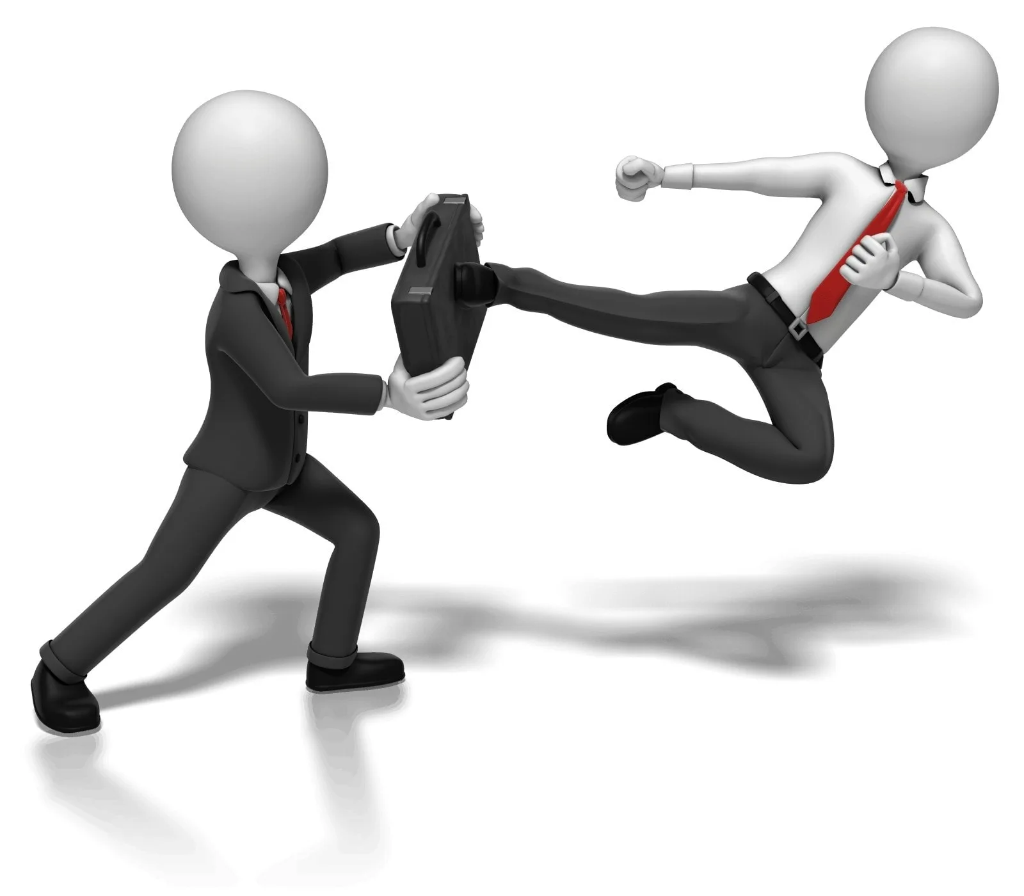
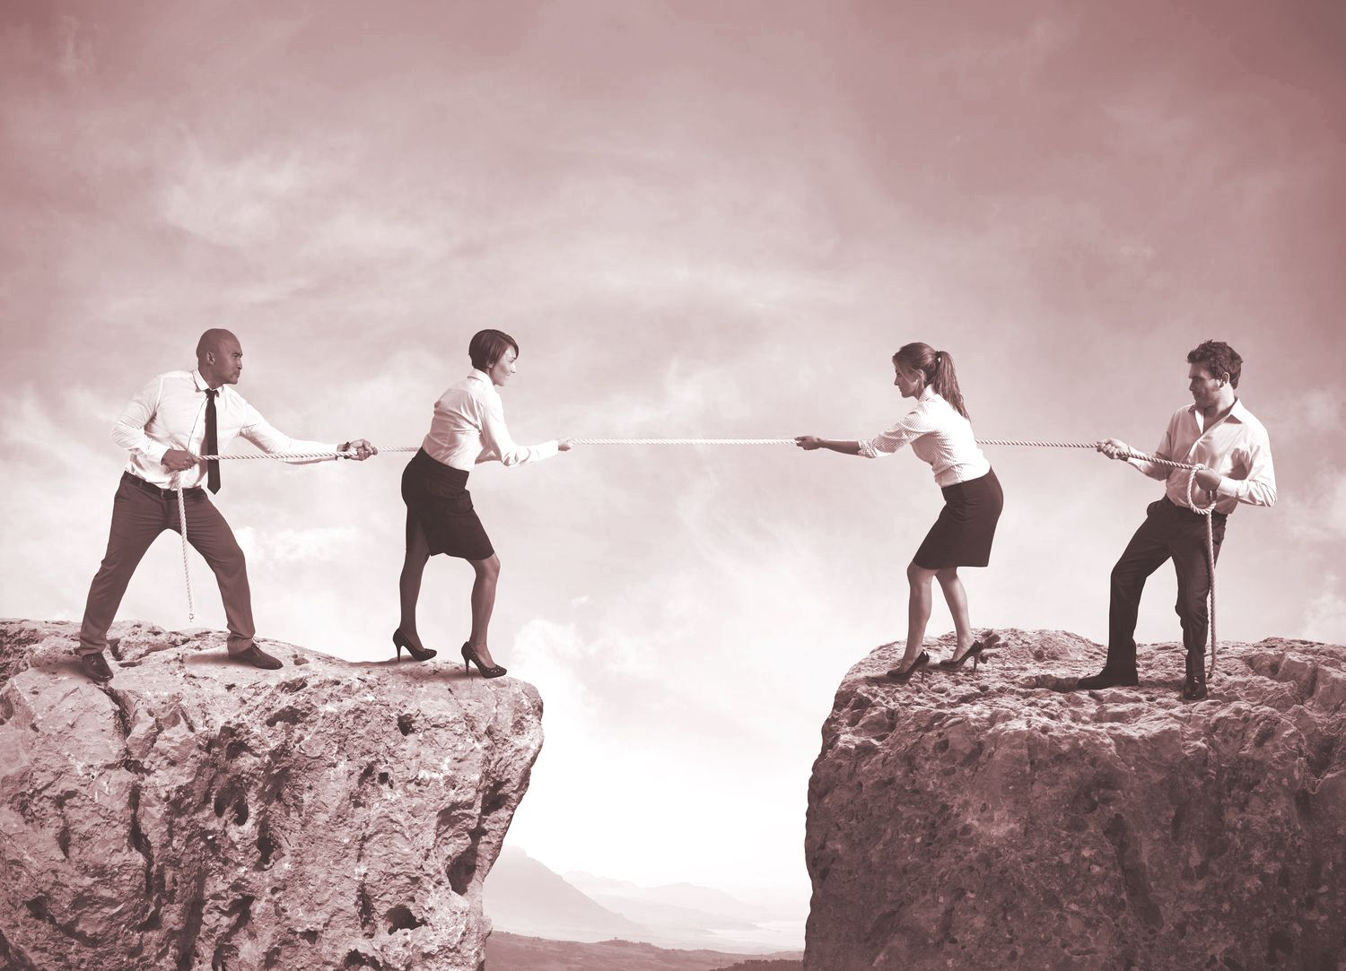
В предконфликтной ситуации и при завершении конфликта расширяется спектр средств воздействия на оппонента. Однако в целом такие стратегии, как компромисс, избегание и приспособление, используются в несколько раз реже, чем соперничество, а сотрудничество — только в 2—3% ситуаций

Slide 27

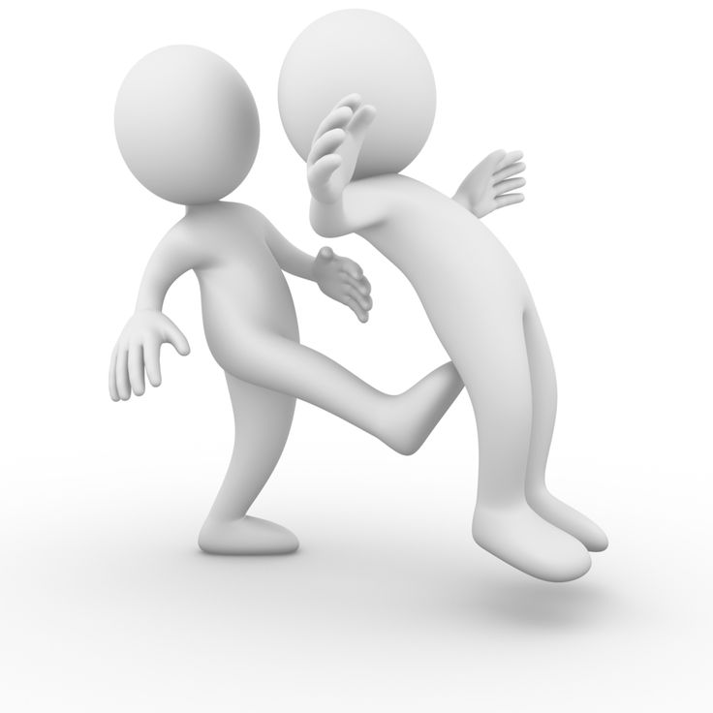
Жесткость позиции имеет два полюса: жесткость и мягкость предъявления и отстаивания своих интересов.
Первый рассматривается как напористое, энер­гичное воздействие на оппонента путем требований, указаний и других форм социального, физического и психологического регулирования.
Мягкая пози­ция всего трактуется не как пассивность, вялость воздействий, а как тонкие, непрямолинейные, в определенной мере косвенные, средства воздействия, учи­тывающие нюансы личностного характера оппонента, как опора на психоло­гизм ситуации.

Slide 28
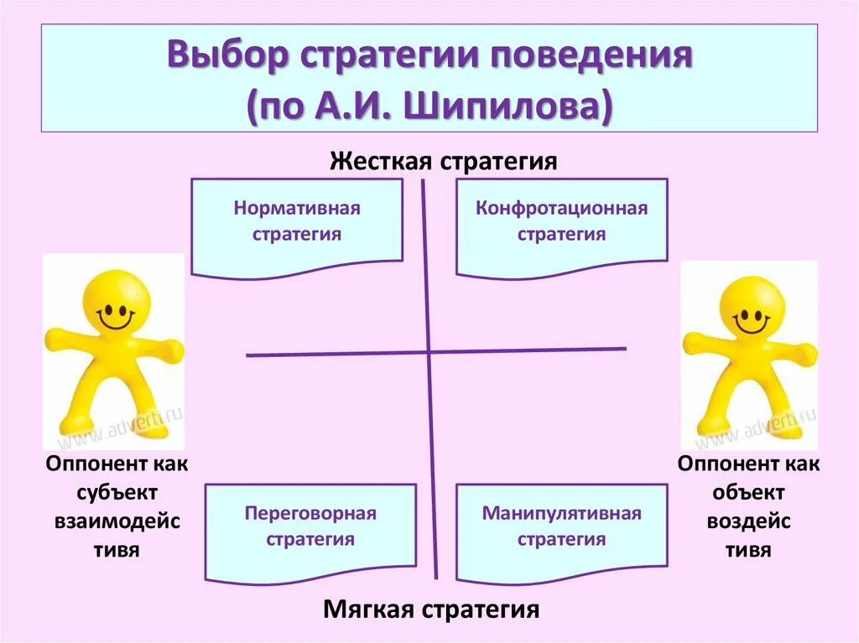
Достичь своих целей в конфликте человек может с помощью:
Противоборства («борьбы»);
Отстаивания своей позиции на основе норм и правил («право»);
Манипуляции другими («хитрость»);
Открытого дразговора («диалог»).
Модальность отношения к оппоненту — параметр поведения, отражающий степень уважительного отношения к оппоненту, который может рассматривать­ся как объект воздействия или как субъект взаимодействия. В первом случае на оппонента можно воздействовать силовыми методами, а также средствами, не соответствующими общепринятым нормам морали. К объекту выказывается неуважение как в прямом, так и в косвенном виде. Отношение к оппоненту как к субъекту взаимодействия предполагает признание психологического равенства с ним и реализацию уважительного отношения, предусматривает учет и реализа­цию правовых и нравственных норм взаимодействия.
Различное сочетание проявлений рассмотренных параметров в виде системы координат дает возможность выделить четыре основные стратегии поведения в конфликте: противоборство («борьба»), отстаивание своей позиции на основе норм и правил («право»), манипуляция другим («хитрость») и открытый разго­вор («диалог»).

Slide 29


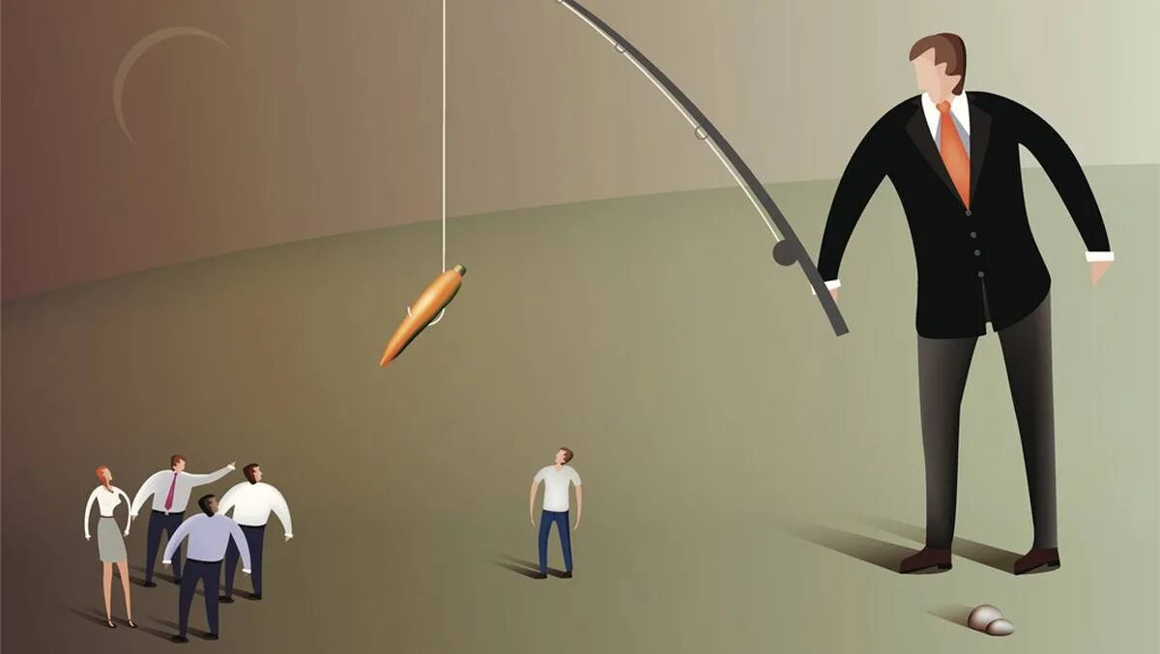
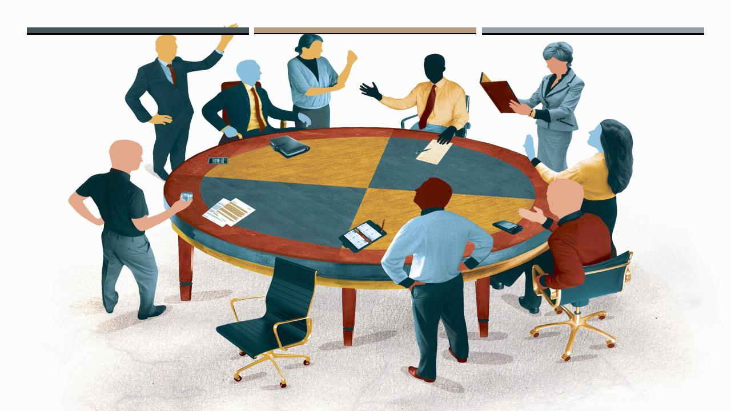
Нормативная стратегия — линия поведения, в основе которой лежит опора на нормативность позиции в сочетании с уважением к личности оппонента. Подроб­но излагается в различных правовых документах (инструкциях, распоряжениях, кодексах и т. п.).
Конфронтационная (или агрессивная) стратегия — конфликтный тип пове­дения. Активное использование угроз, психологического давления, блокирующих действий, физического и морального насилия. Слабый контроль над своими эмо­циями. Зачастую конфликтные действия из средства достижения поставленных целей превращаются в конечную цель — нанесение максимального ущерба оппо­ненту.
Манипулятивная стратегия — достижение поставленных целей путем косвен­ного психологического воздействия на оппонента, в результате которого он вы­нужден уступить или действовать в нужном для манипулятора направлении. В социально-психологических исследованиях манипулятивное решение про­блем рассматривается как психологическое воздействие, нацеленное на неявное изменение направленности активности другого человека.
Переговорная стратегия — реализация стремления к поиску компромисса, к обсуждению проблемы, к разрешению противоречия путем уступок (односто­ронних или обоюдных), а также способность находить такое решение, которое ус­траивает обе стороны. В переговорной стратегии реализуется установка на со­вместный поиск решения.

Slide 30

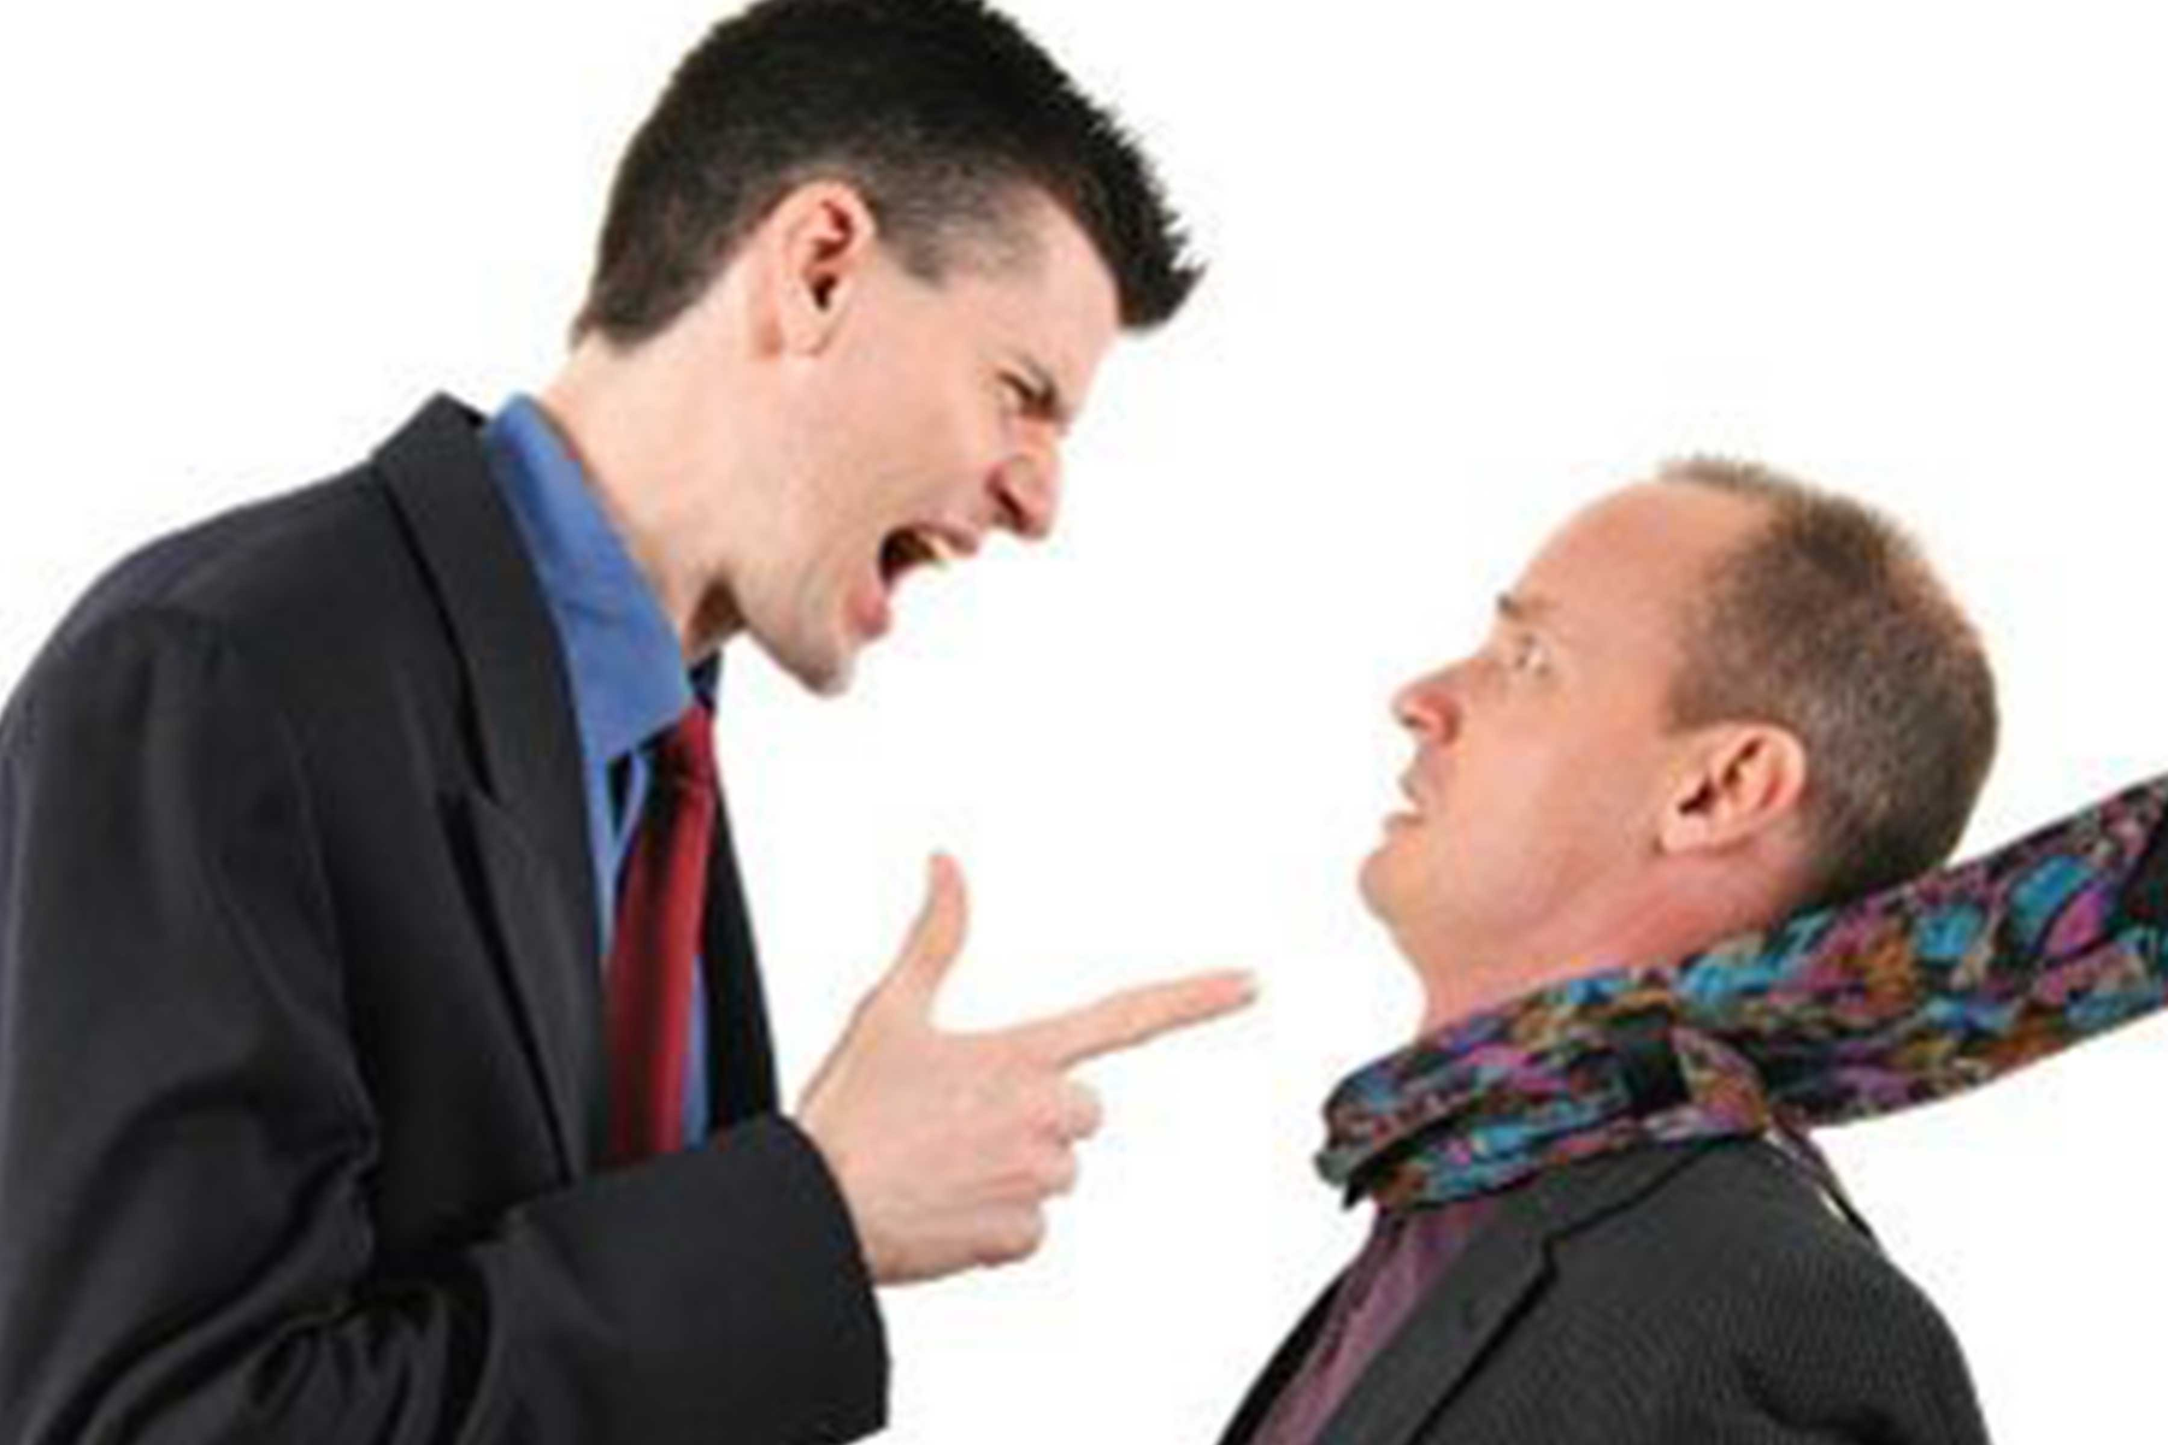

Личностные факторы.
• Ориентированность мотивации участников конфликта на свои или чужие интересы или же на интересы дела. Выявлено, что ориентация личности на себя или на дело увеличивает вероятность выбора соперничества. Высокие показатели ориентации на дело и на другого участника способствуют реализации сотрудничества и компромисса. Преобладание ориентации на интересы другого ведет к применению стратегии приспособления.
• Преобладающий тип отношения к окружающим. Оказалось, что наличие доминирующих типов отношения к окружающим (властно-лидирующий, независимо-доминирующий прямолинейно-агрессивный и недоверчиво-скептический) способствует выбору преимущественно настойчивых, активных стратегий: соперничества и сотрудничества.
• Выявлено влияние некоторых акцентуаций характера личности на выбор стратегии поведения в конфликте. Так, преобладание психастенической формы акцентуации характера способствует выбору приспособления и сотрудничества.

Slide 31
Некоторые считают, что выбираемая стратегия — это относительно стабильный аспект личности, т. е. существуют люди, демонстрирующие в конфликте только кооперативную или только соперничающую стратегию (Р.Фишер, у.Юри). Однако известно, что социальное поведение человека зависит от ситуации и может значительно меняться (К. Арнольд, Д. Боверс). Например, между стилем поведения в конфликте и такими личностными характеристиками, как догматизм, уважение к людям, макиавеллизм (склонность манипулировать людьми), существует очень низкая корреляция (К. Джонс). Преобладающее влияние личностных особенностей на конфликтное поведение скорее всего верно не в отношении всех людей, а для акцентуированных личностей, чье поведение относительно мало корректируется факторами социальной ситуации
Какие же стратегии конфликтного взаимодействия наиболее эффективны? На первый взгляд, сотрудничество кажется наиболее эффективным, на что указывают ряд специалистов. Однако в действительности ситуация сложнее, поскольку успешность применения любой стратегии зависит от большого числа факторов, и не все они благоприятствуют сотрудничеству.
Например, важно соотношение выбранных стратегий оппонентов. В том случае, когда обе стороны применяют стратегию соперничества, конфликт часто заходит в тупик. Если одна сторона использует соперничество, а другая — сотрудничество или компромисс, то это довольно часто приводит к взаимоприемлемому соглашению. Однако более чем в 50% случаев участник с соперничающей стратегией добивается победы (С. Прошанов).

Slide 32
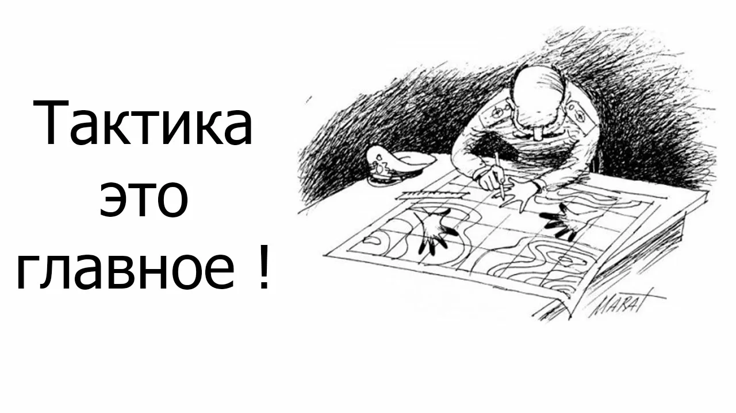
Тактики поведения в конфликте.
Стратегии в конфликте реализуются через различные тактики. Тактика (от греч. tasso — выстраиваю войска) — это совокупность приемов воздействия на оппонента, средство реализации стратегии. Одна и та же тактика может использоваться в рамках разных стратегий. Так, угроза или давление, рассматриваемые как деструктивные действия, могут быть использованы в случае неготовности или неспособности одной из сторон уступать далее определенных пределов. Выделяют следующие виды тактик воздействия на оппонента.

Slide 33
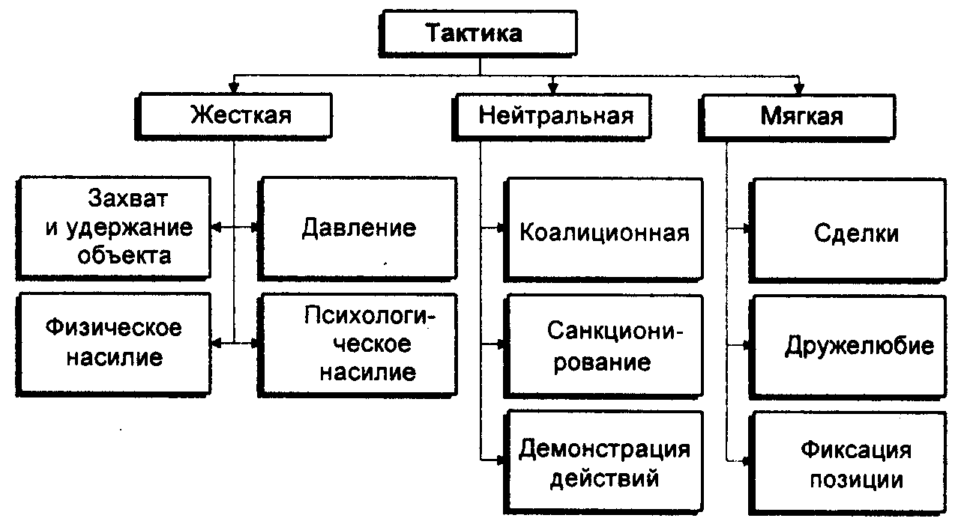

Slide 34
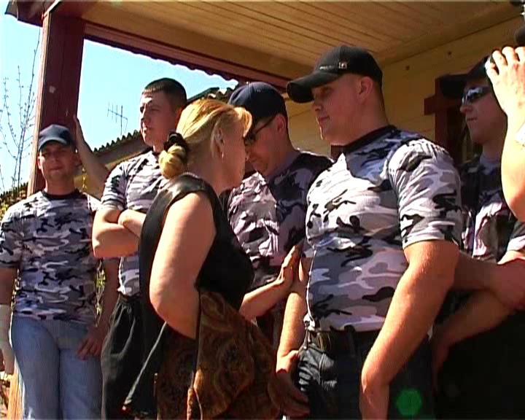
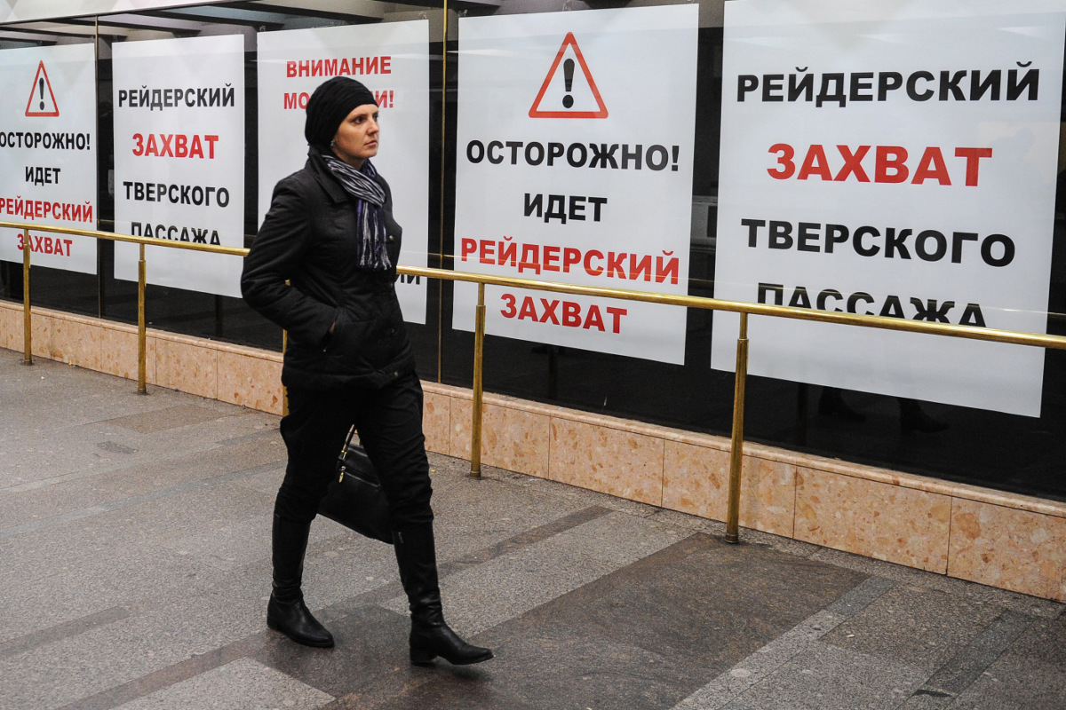
Тактика захвата и удержания объекта конфликта.
Применяется в конфликтах, где объект материален. Это могут быть как межличностные конфликты (самовольное заселение в квартиру, например), так и межгрупповые и межгосударственные. Для конфликтов между группами и государствами такая тактика чаще всего представляет собой сложную, состоящую из ряда этапов деятельность, включающую политические, военные, экономические и иные средства

Slide 35

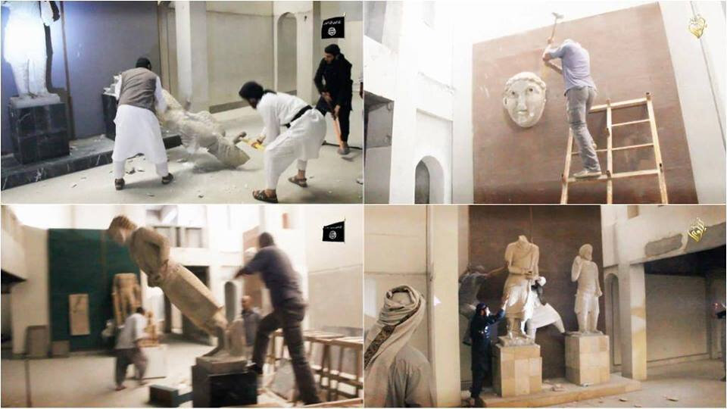
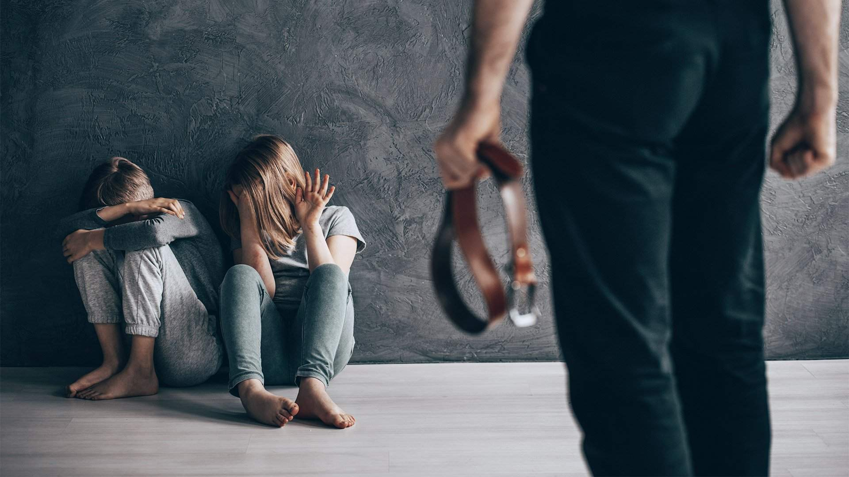
Тактика физического насилия (ущерба).
Применяются такие приемы, как уничтожение материальных ценностей, физическое воздействие, нанесение телесных повреждений (вплоть до убийства), блокирование чужой деятельности, причинение боли и т.п.

Slide 36
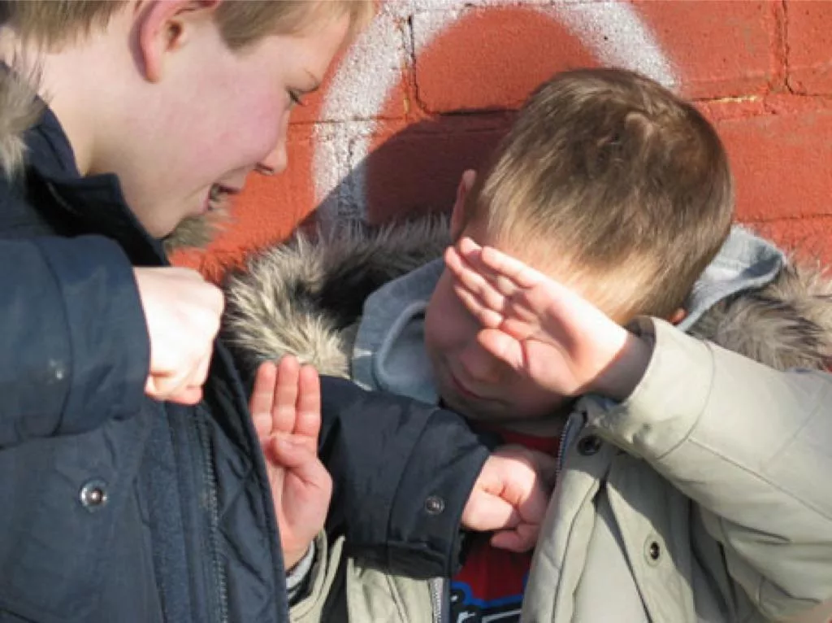
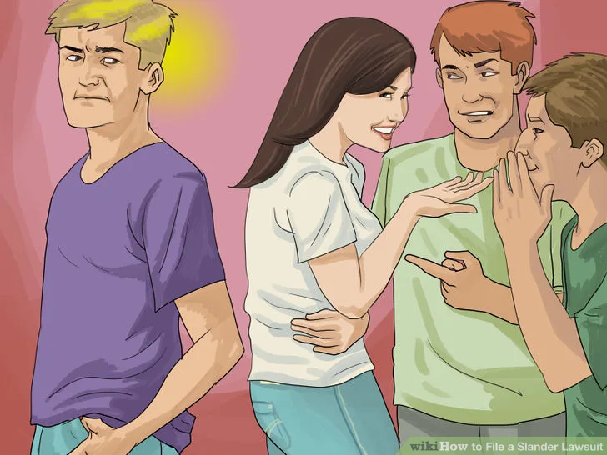
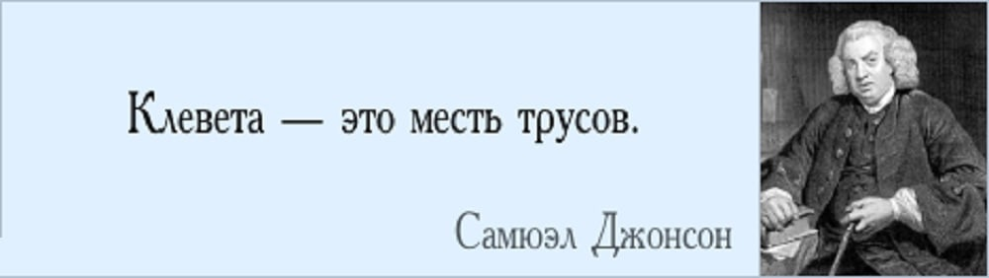
Тактика психологического насилия (ущерба).
Данная тактика вызывает у оппонента обиду, задевает самолюбие, достоинство и честь. Ее проявления: оскорбление, грубость, оскорбительные жесты, негативная личностная оценка, дискриминационные меры, клевета, дезинформация, обман, унижение, жесткий контроль за поведением и деятельностью, диктат в межличностных отношениях. Часто (более 40%) применяется в межличностных конфликтах

Slide 37
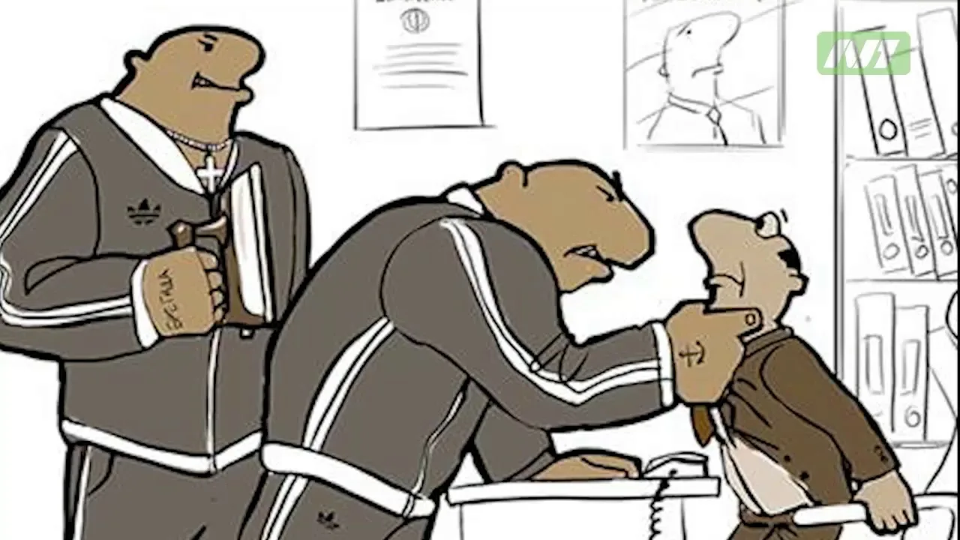
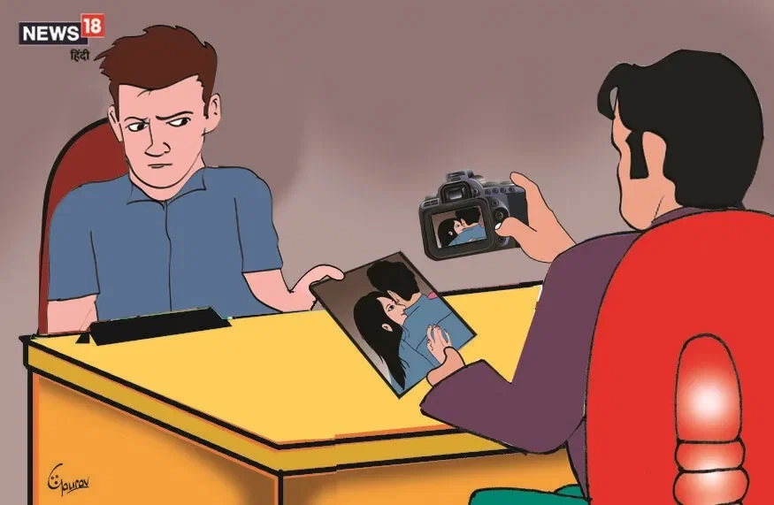
Тактика давления.
Спектр приемов включает предъявление требований, указаний, приказов, угрозы, вплоть до ультиматума, предъявление компромата, шантаж. В конфликтах по вертикали применяется в двух из трех ситуаций

Slide 38
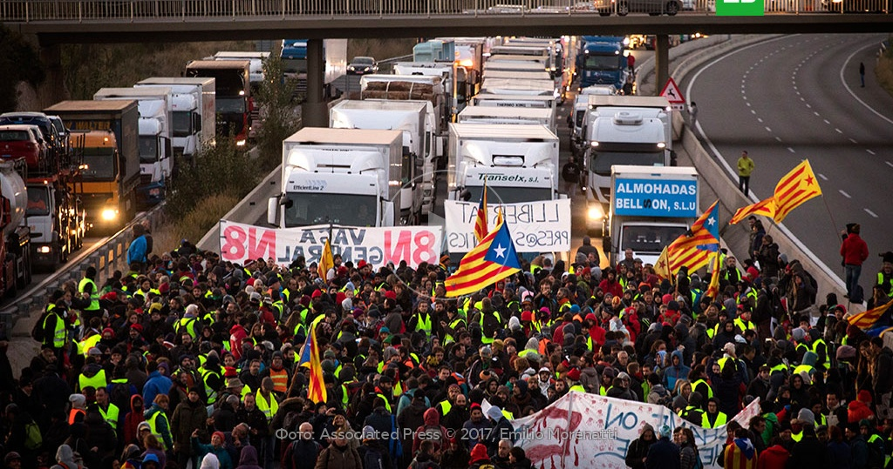
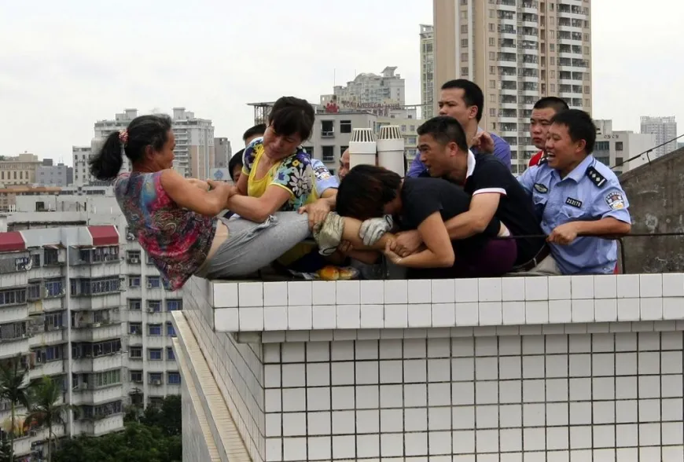
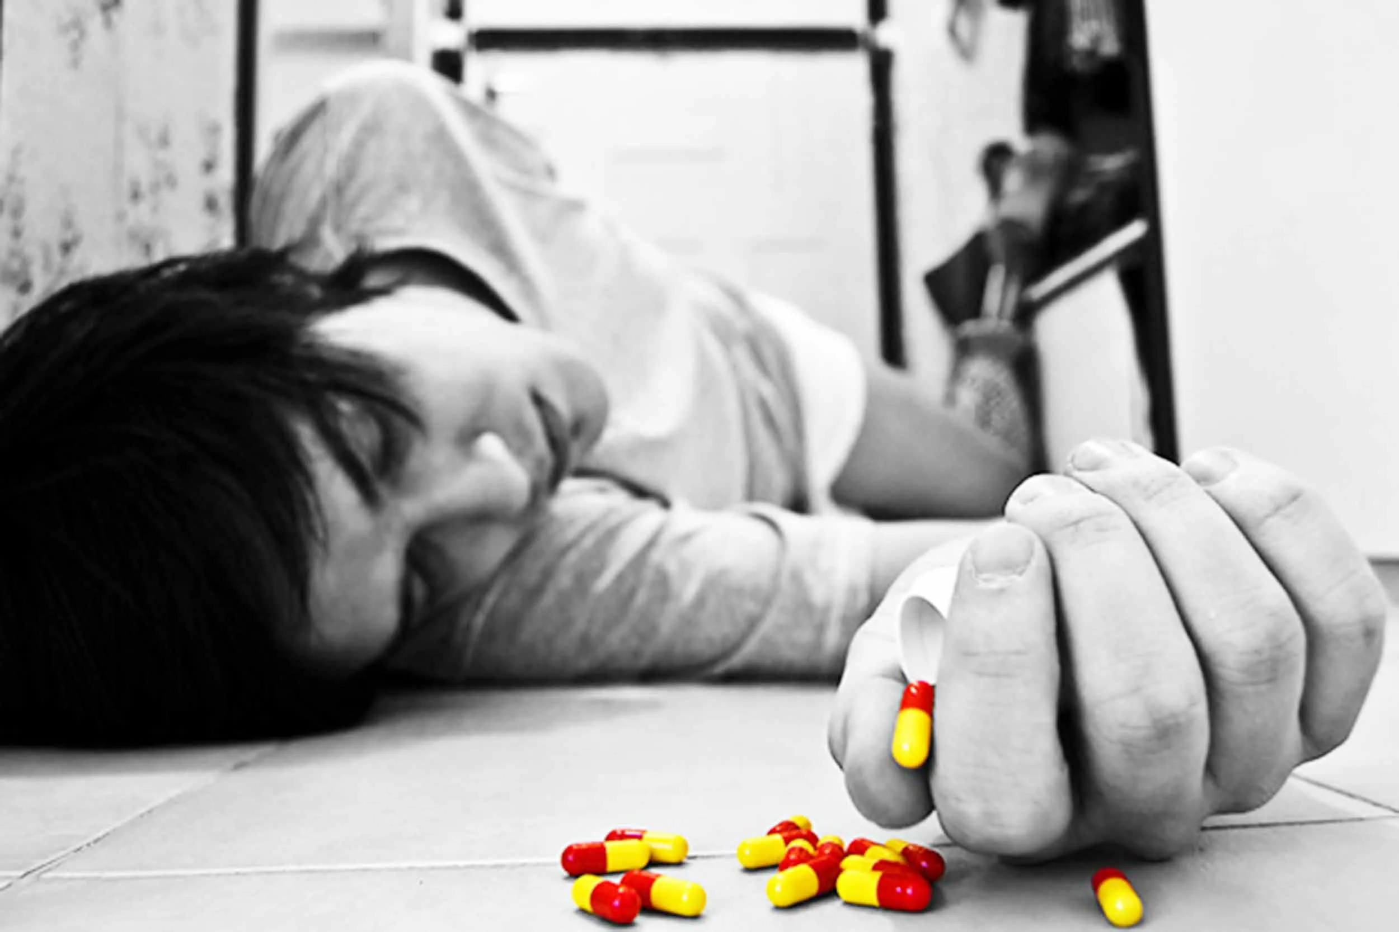
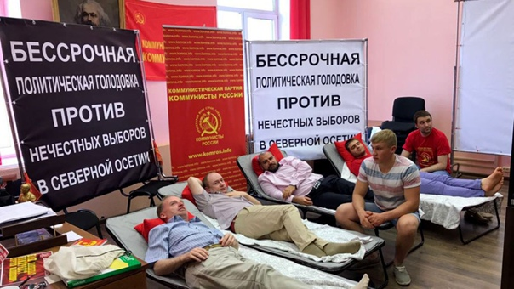
Тактика демонстративных действий.
Применяется с целью привлечения внимания окружающих к своей персоне. Это могут быть публичные высказывания и жалобы на состояние здоровья, невыход на работу, заведомо неудавшаяся попытка самоубийства, неотменяемые обязательства (бессрочные голодовки, перекрытие железнодорожных путей, автомагистралей, использование транспарантов, плакатов, лозунгов и т.п.).

Slide 39
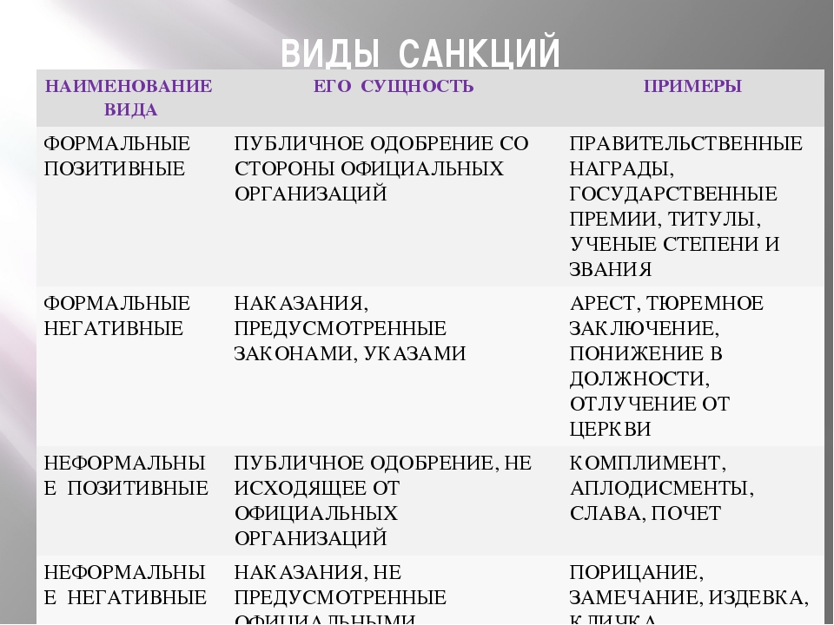
Санкционирование.
Воздействие на оппонента с помощью взыскания, увеличения рабочей нагрузки, наложение запрета, установление блокад, невыполнение распоряжений под каким-либо предлогом, открытый отказ от выполнения.

Slide 40
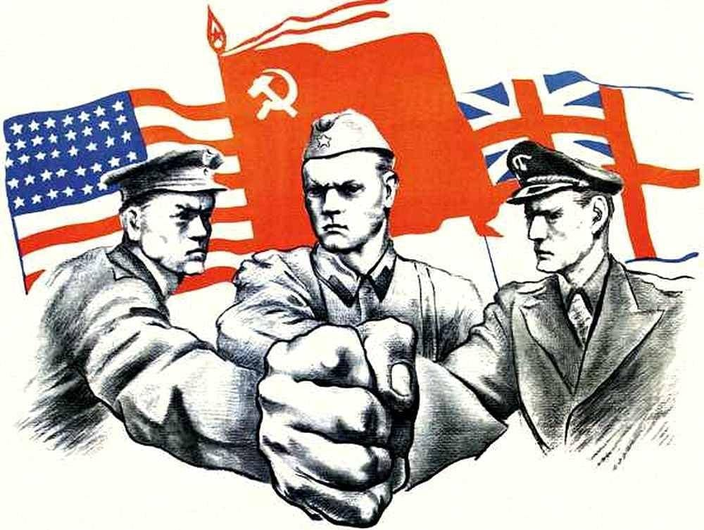

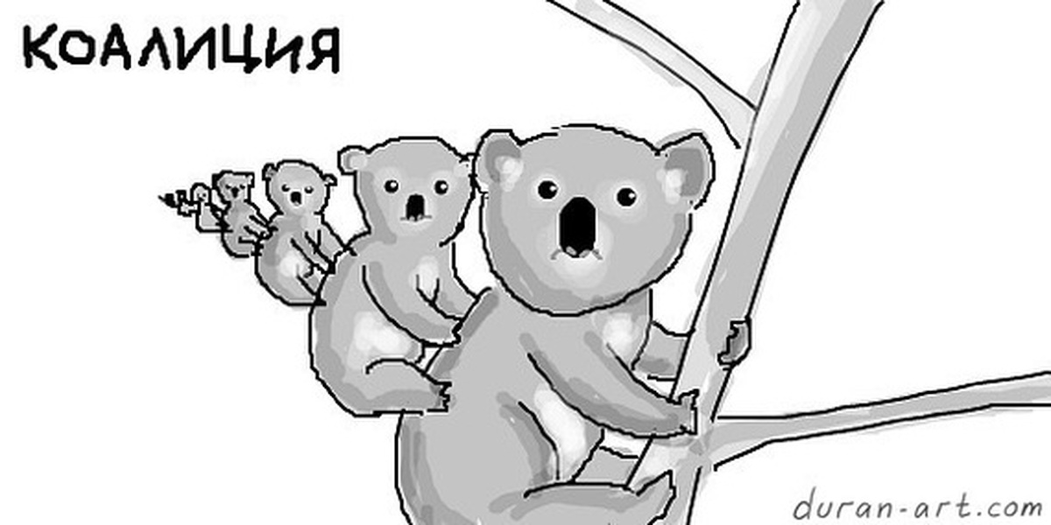
Тактика коалиций.
Цель — усиление своего ранга в конфликте. Выражается в образовании союзов, увеличении группы поддержки за счет руководителей, общественности, друзей, родственников, обращении в СМИ, различные органы власти. Используется в более чем одной трети конфликтов.

Slide 41

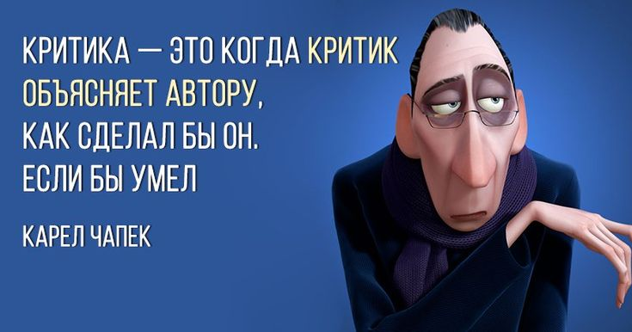
Тактика фиксации своей позиции — наиболее часто применяемая тактика (в 75—80% конфликтов). Основана на использовании фактов, логики для подтверждения своей позиции. Это убеждение, просьбы, критика, выдвижение предложений и т.д.

Slide 42
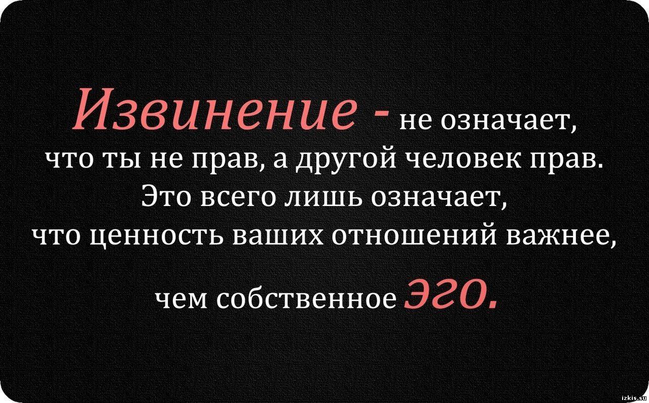
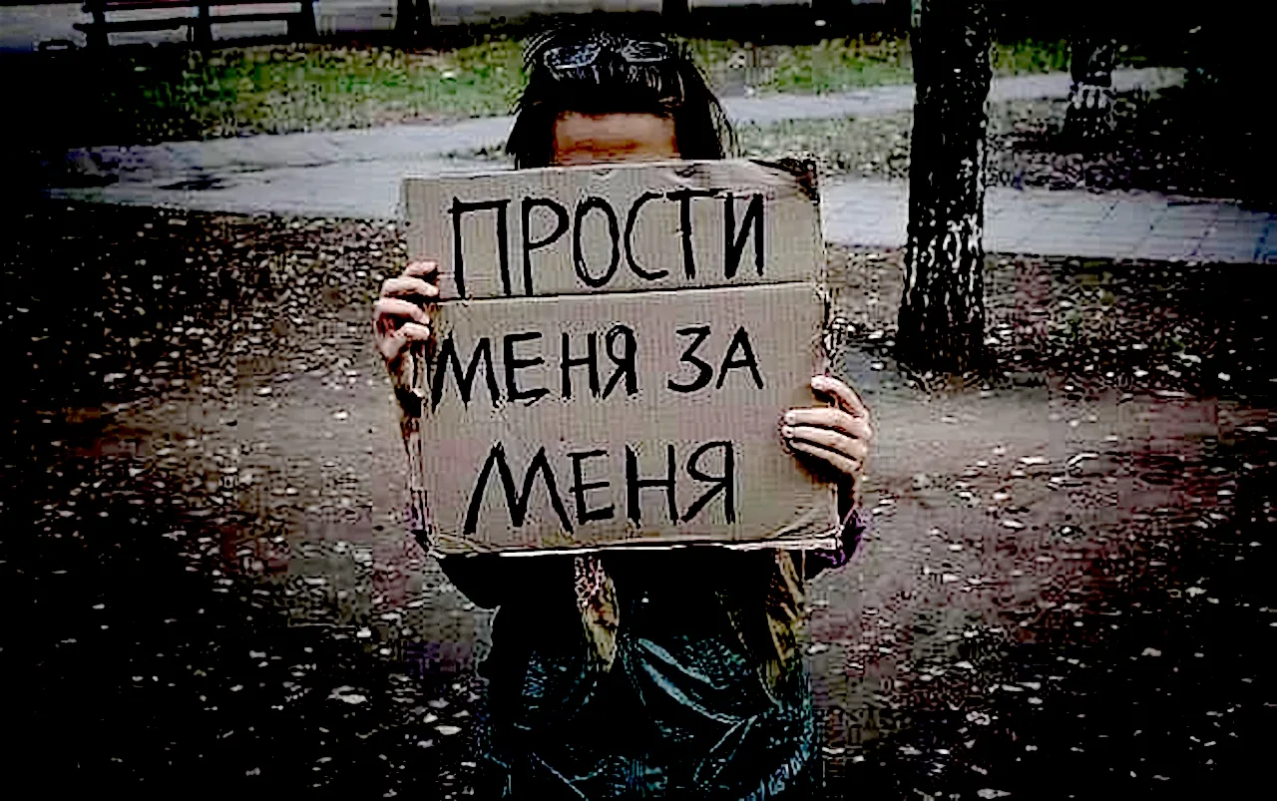
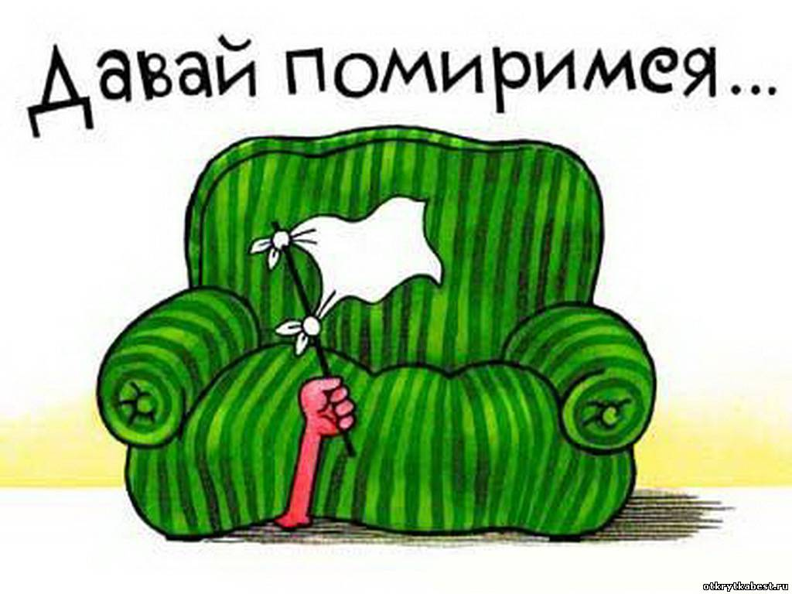
Тактика дружелюбия.
Включает корректное обращение, подчеркивание общего, демонстрацию готовности решать проблему, предъявление необходимой информации, предложение помощи, оказание услуги, извинение, поощрение.

Slide 43

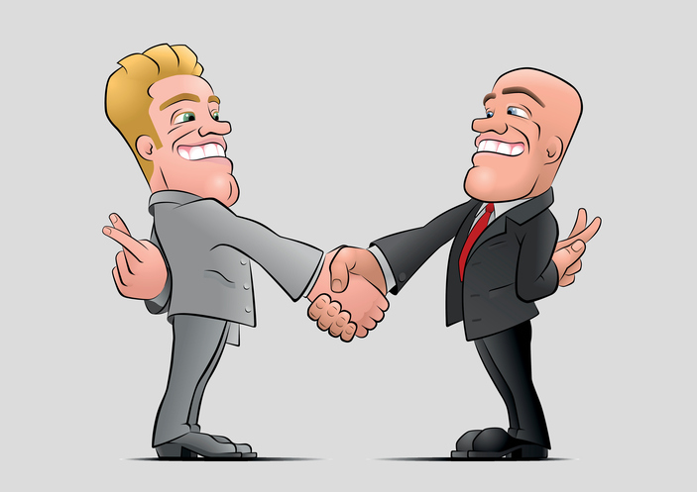
Тактика сделок.
Предусматривает взаимный обмен благами, обещаниями, уступками, извинениями.

Slide 44

Тактики бывают жесткие, нейтральные и мягкие. В конфликтах применение тактик обычно идет от мягких к более жестким. Конечно, бывает и резкое, внезапное применение жестких приемов по отношению к оппоненту (например, внезапное нападение, начало войны и т.п.).
Кроме того, выделяют рациональные (фиксация своей позиции, дружелюбие, санкционирование) и иррациональные (давление, психологическое насилие) тактики (Дж. Бакстер, Т.Фабло, Л. Перлей).

Slide 45
245

Slide 46
5. Завершение конфликта.

Slide 47
6. Критерии разрешённости конфликта

Slide 51
БЛАГОДАРЮ ЗА ВНИМАНИЕ!

